Slide 1
Kế hoạch số 69-KH/TU ngày 12/02/2026 của Ban Thường vụ Tỉnh uỷ thực hiện Chỉ thị số 52-CT/TW ngày 03/10/2025 của Ban Bí thư về thực hiện Bảo hiểm y tế

Slide 2
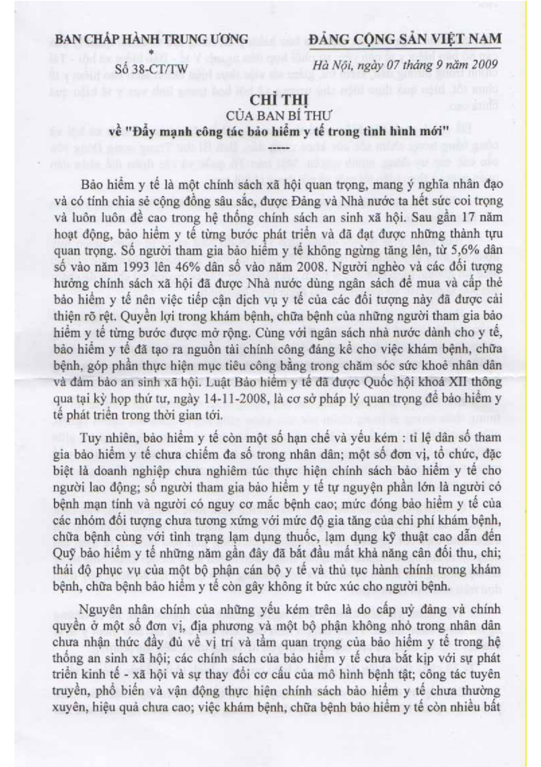
Sau 15 năm thực hiện Chỉ thị số 38-CT/TW, ngày 07/9/2009 của Ban Bí thư khóa X (Chỉ thị số 38), công tác bảo hiểm y tế đã đạt được những kết quả quan trọng, từng bước trở thành một trụ cột cơ bản của chính sách an sinh xã hội của Đảng và Nhà nước;
Tuy nhiên, việc triển khai thực hiện Chỉ thị số 38 vẫn còn tồn tại, hạn chế, tỷ lệ bao phủ bảo hiểm y tế chưa bền vững; thanh toán chi phí khám, chữa bệnh bảo hiểm y tế còn vướng mắc; chất lượng khám bệnh, chữa bệnh bảo hiểm y tế tại y tế cơ sở và vùng sâu, vùng xa, vùng đặc biệt khó khăn chưa đáp ứng yêu cầu…

Slide 3
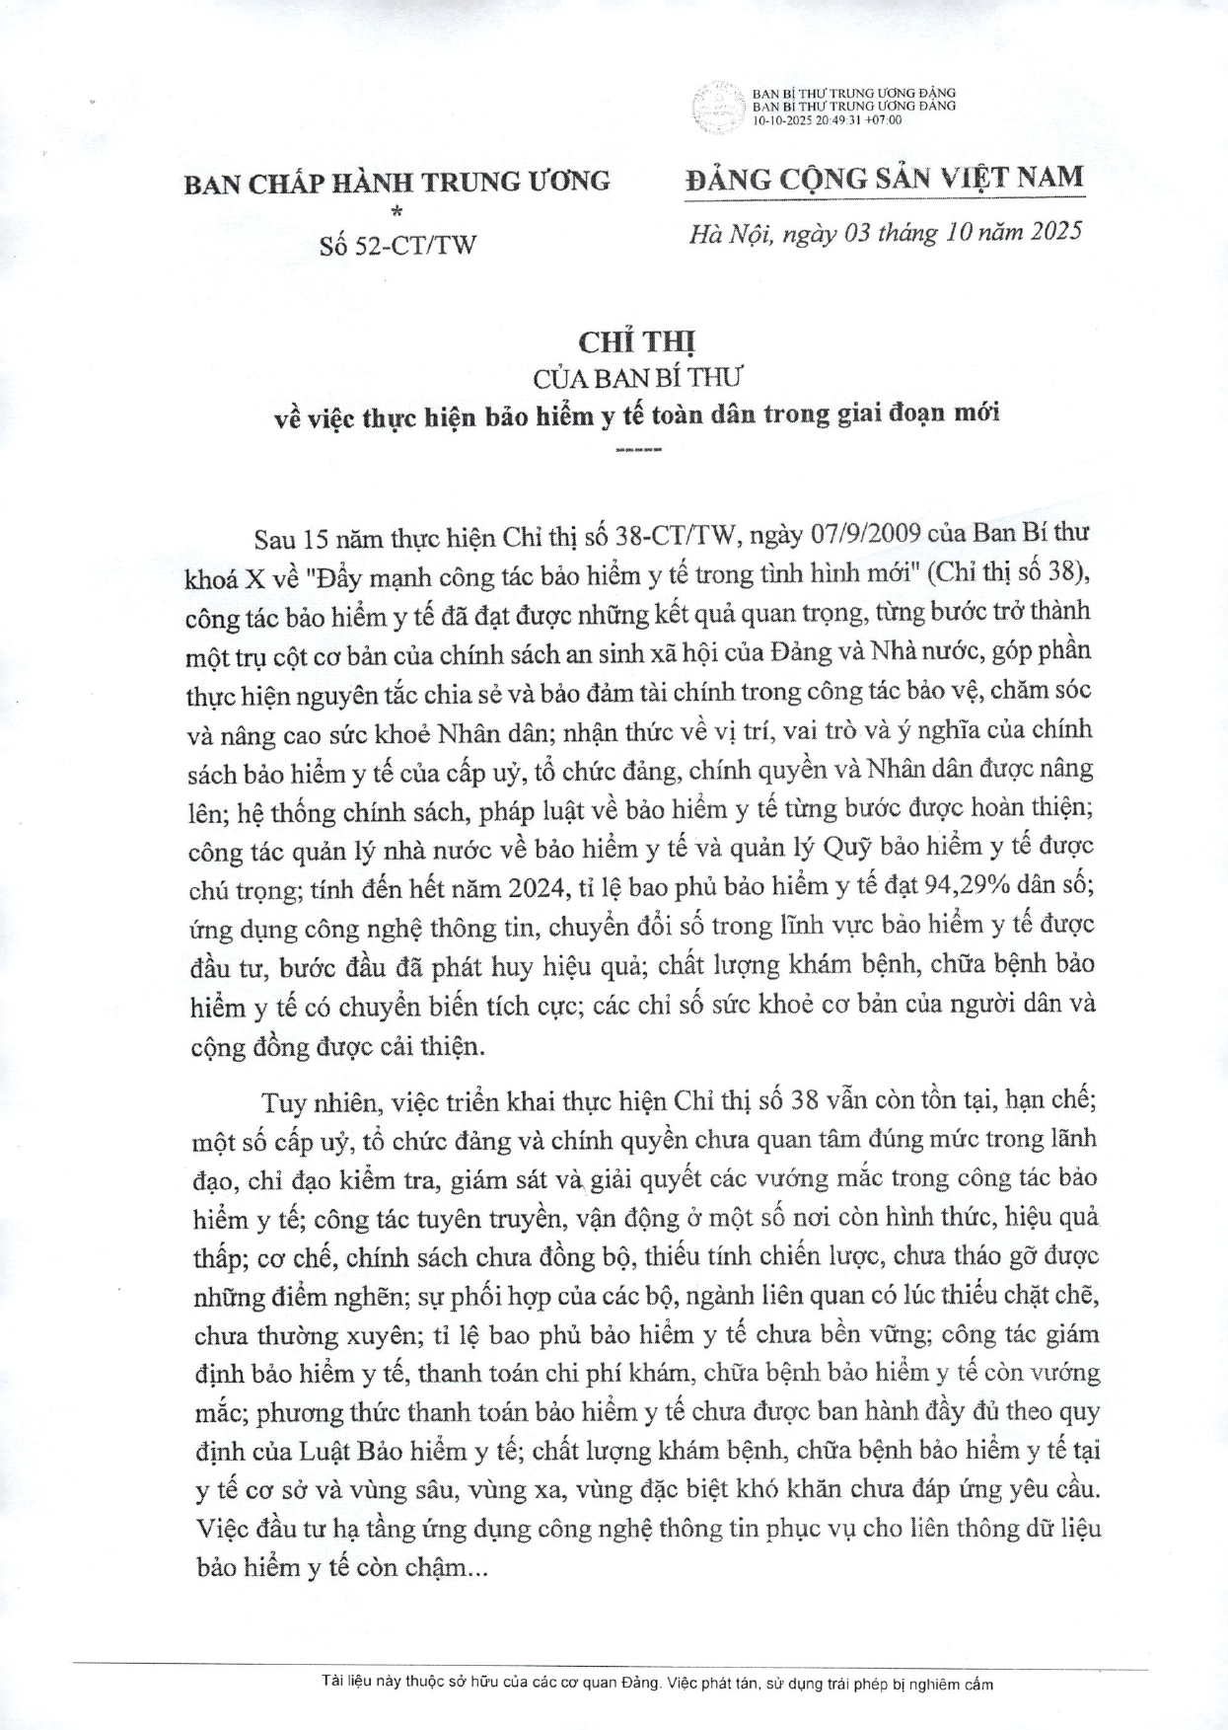
Để thực hiện bảo hiểm y tế toàn dân trong giai đoạn mới, ngày 03/10/2025, Ban Bí thư đã ban hành Chị thị số 52-CT/TW về về thực hiện bảo hiểm y tế toàn dân trong giai đoạn mới

Slide 4
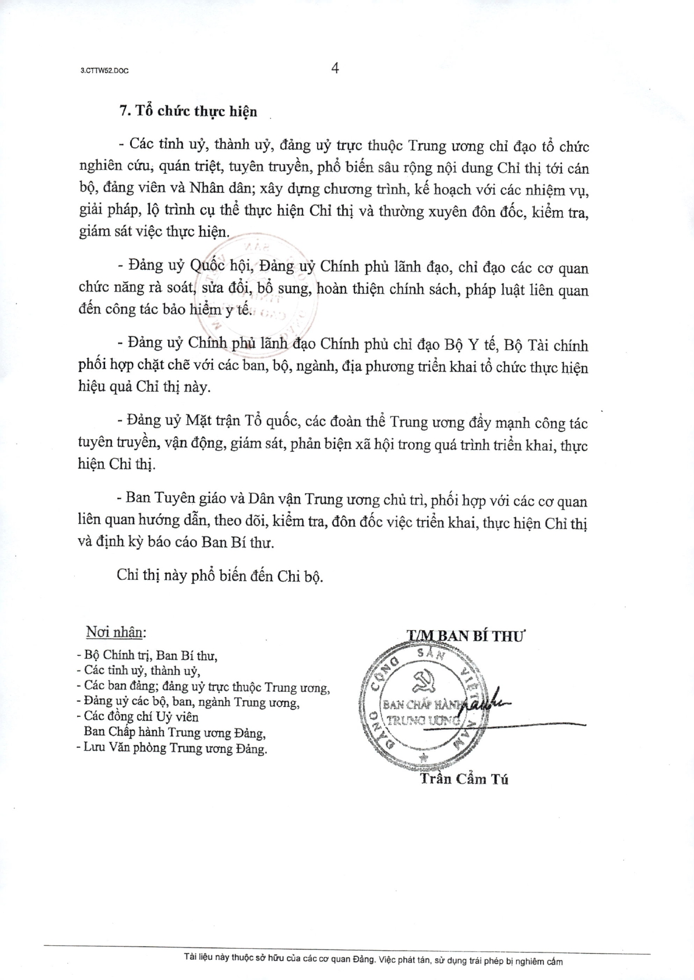
Chỉ thị số 52-CT/TW yêu cầu:
- Cấp ủy, tổ chức đảng, chính quyền các cấp tăng cường lãnh đạo, chỉ đạo thực hiện hiệu quả các chủ trương, chính sách, pháp luật, chương trình, kế hoạch về bảo hiểm y tế (BHYT); coi đây là nhiệm vụ chính trị thường xuyên, liên tục, lâu dài và đưa các chỉ tiêu bao phủ về BHYT vào nghị quyết, chương trình, kế hoạch phát triển kinh tế - xã hội hằng năm và dài hạn.
- Đến năm 2026, tỷ lệ bao phủ y tế đạt trên 95% dân số, đến năm 2030 đạt mục tiêu bao phủ BHYT toàn dân

Slide 5
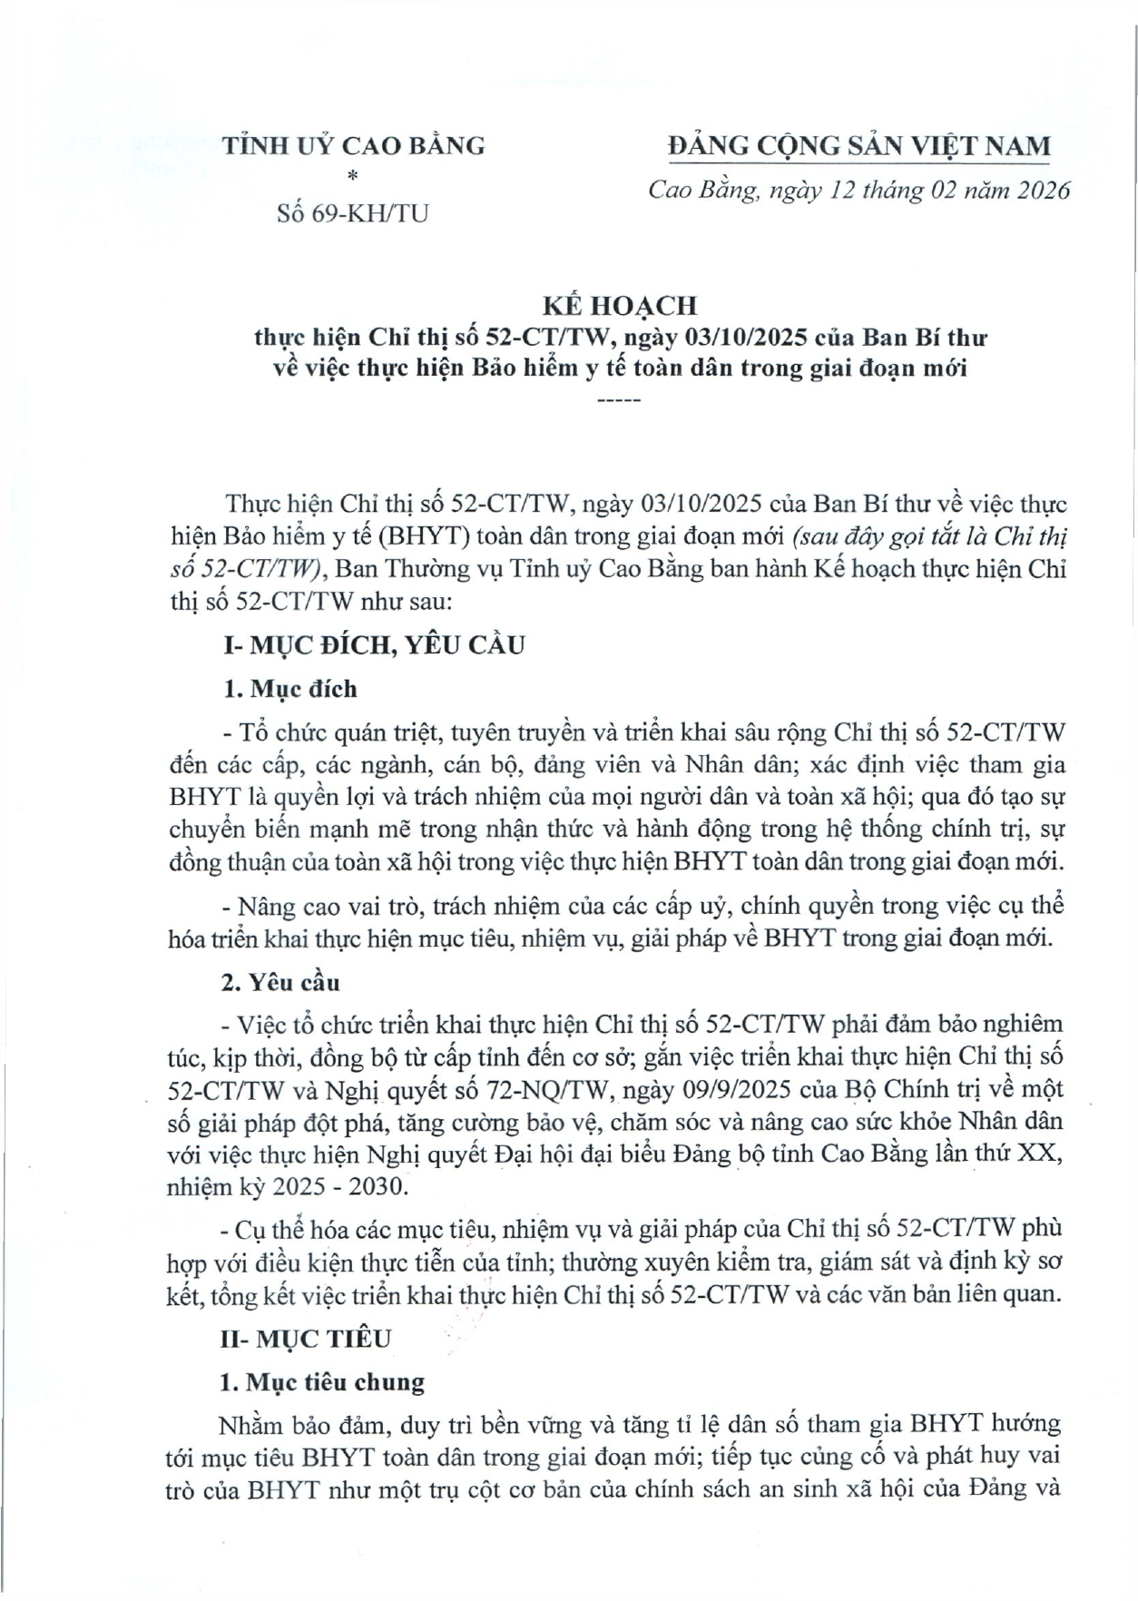
Ngày 12/02/2026, Ban Thường vụ Tỉnh uỷ Cao Bằng đã ban hành Kế hoạch số 69-KH/TU thực hiện Chỉ thị số 52-CT/TW, ngày 03/10/2025 của Ban Bí thư về việc thực hiện Bảo hiểm y tế toàn dân trong giai đoạn mới.
Mục đích:
- Tổ chức quán triệt, tuyên truyền và triển khai sâu rộng Chỉ thị số 52-CT/TW đến các cấp, các ngành, cán bộ, đảng viên và Nhân dân; xác định việc tham gia BHYT là quyền lợi và trách nhiệm của mọi người dân và toàn xã hội.
- Nâng cao vai trò, trách nhiệm của các cấp uý, chính quyền trong việc cụ thể hóa triển khai thực hiện mục tiêu, nhiệm vụ, giải pháp về BHYT trong giai đoạn mới.

Slide 6
Kế hoạch số 69-KH/TU đề ra mục tiêu
Mục tiêu chung: nhằm bảo đảm, duy trì bền vững và tăng tỉ lệ dân số tham gia BHYT hướng tới mục tiêu BHYT toàn dân trong giai đoạn mới.
Mục tiêu cụ thể:
- Năm 2026, tỉ lệ bao phủ BHYT đạt trên 97% dân số tỉnh.
- Đến năm 2030 đạt mục tiêu bao phủ BHYT toàn dân trên địa bàn tỉnh.
Kế hoạch số 69-KH/TU có 6 nhiệm vụ và giải pháp:
1. Tăng cường sự lãnh đạo, chỉ đạo của các cấp uỷ, tổ chức đảng, chính quyền trong thực hiện công tác BHYТ.
2. Rà soát, xây dựng, bỗ sung, hoàn thiện cơ chế chính sách và hỗ trợ mức đóng BHYT cho người dân.
3. Đẩy mạnh công tác tuyên truyền, nâng cao nhận thức, trách nhiệm trong công tác BHYТ.

Slide 7
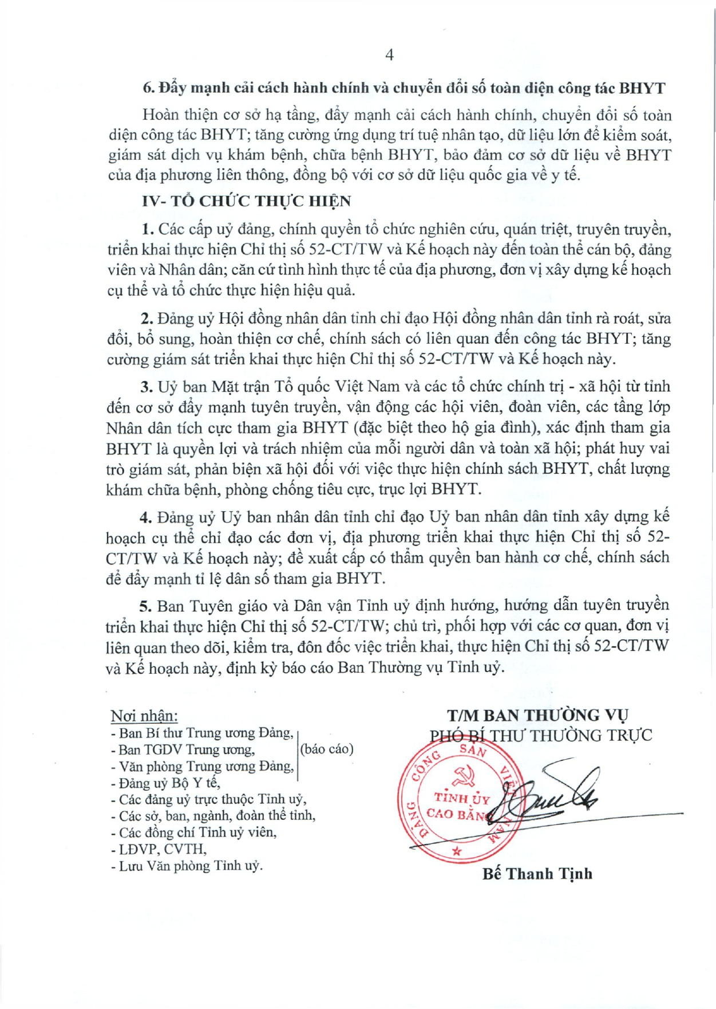
4. Nâng cao chất lượng dịch vụ trong phòng bệnh và khám, chữa bệnh BHYТ.
5. Tăng cường, nâng cao hiệu lực, hiệu quả quản lý nhà nước về BHYT.
6. Đẩy mạnh cải cách hành chính và chuyển đổi số toàn diện công tác BHYT.

Slide 8
Bảo hiểm y tế - Chia sẻ cộng đồng, bảo vệ sức khỏe toàn dân
Trân trọng cảm ơn./.

